Slide 1
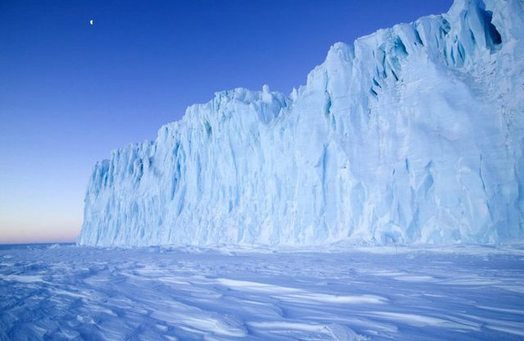
Загадочная
Антарктида
Начать тест
Бочарова Лидия Ивановна
Учитель географии
1 квалификационной категории
МКОУ Атамановская СОШ

Slide 2
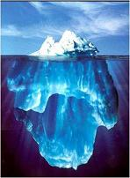
Верно: 6 Ошибки: 1 Отметка: 3
Время: 0 мин. 48 сек.
ещё
исправить

Slide 3
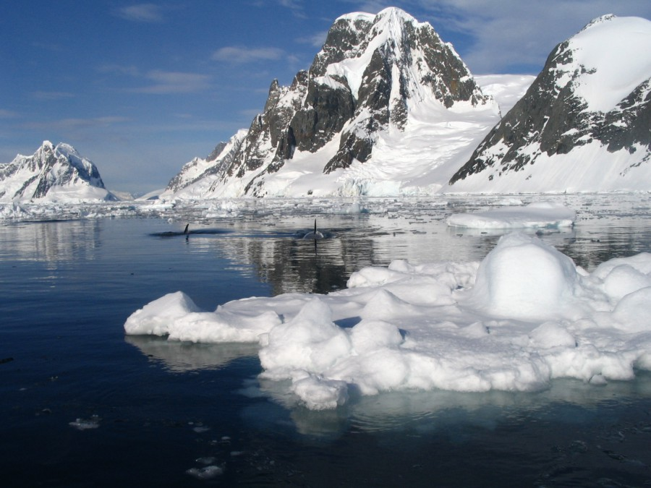
Как
перевести
на русский язык
название
материка
Антарктида
?
Южный материк
Материк напротив севера
Холодный материк

Slide 4
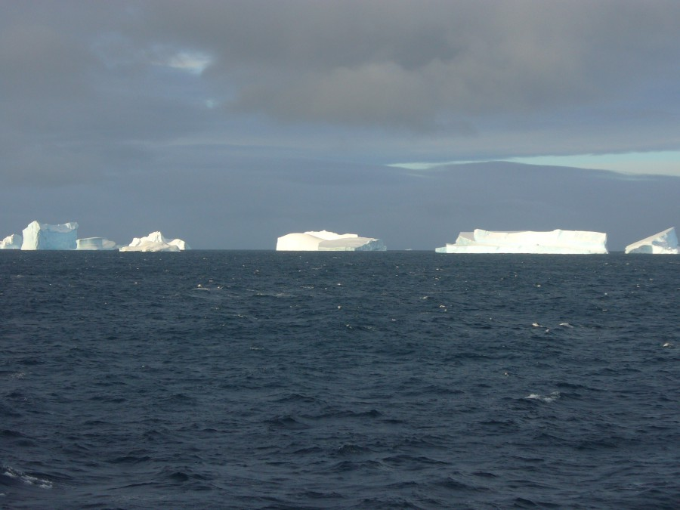
Антарктида вместе с ледяным куполом -
средний материк
низкий материк
Самый высокий материк
Атамановка 2013год

Slide 5
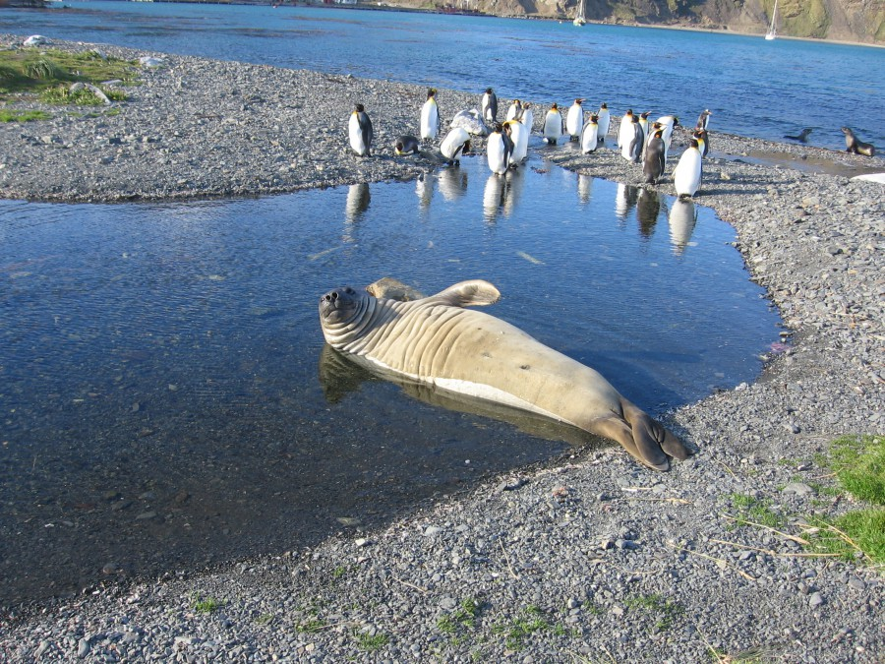
Уникальность и бедность органического мира Антарктиды объясняется
самый холодный материк
наибольшей площадью материка
тем, что материк давно отделился от других материков

Slide 6
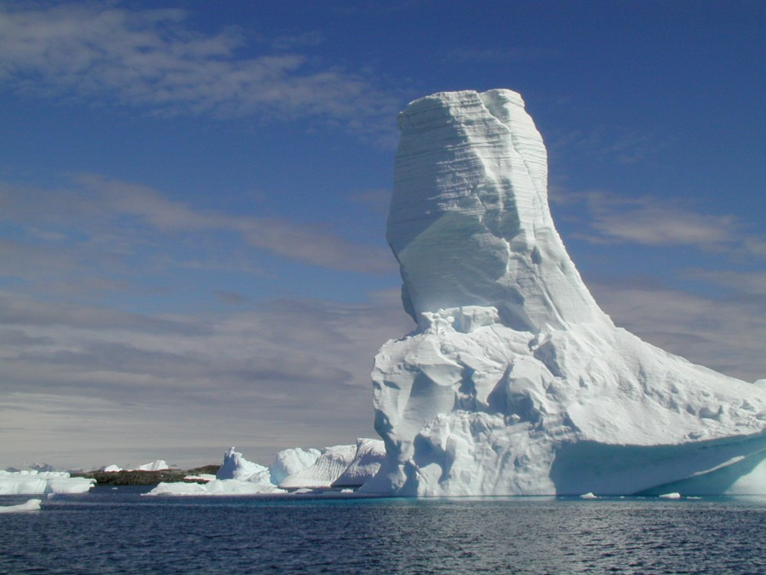
Главной причиной холодного климата Антарктиды является:
наличие ледникового купола
особенности географического положения.
Окружение океанами

Slide 7
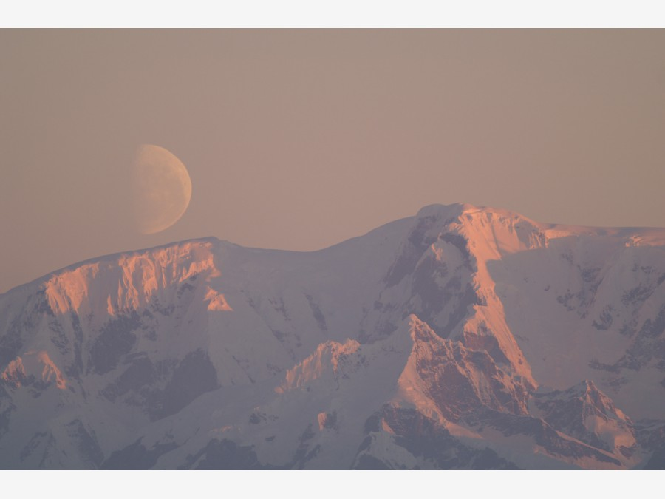
Антарктида омывается океанами:
Тихим и Атлантическим;
Тихим, Атлантическим и Индийским.
Тихим и Индийским

Slide 8
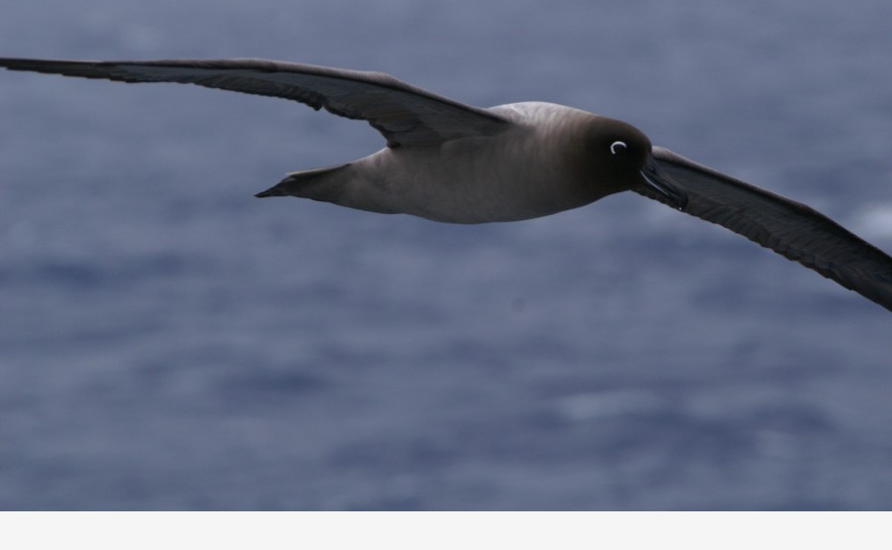
Альбатрос
В основании большей части Антарктиды располагается:
область древней складчатости
древняя платформа
область молодой складчатости

Slide 9
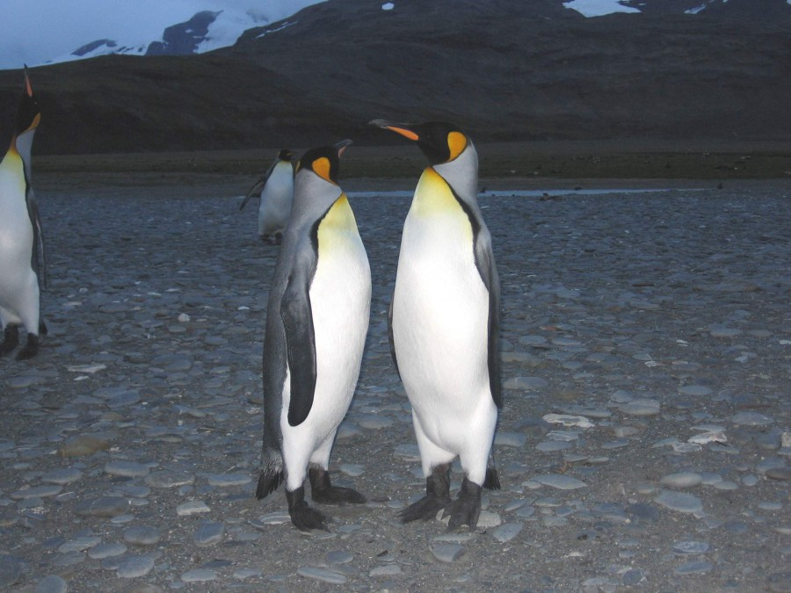
Почему в Антарктиде имеются полезные ископаемые органического происхождения?
Ученые не знают ответа
Климат Антарктиды не всегда был холодным
Ископаемые образовались до того, как Антарктида отделилась от Пангеи

